Slide 1
DEPARTAMENTO DE CIENCIAS ECONÓMICAS, ADMINSTRATIVAS Y DE COMERCIO
CARRERA DE INGENIERÍA COMERCIAL
TEMA:
“LA SATISFACCIÓN LABORAL Y SU INFLUENCIA EN LA PRODUCTIVIDAD DEL TALENTO HUMANO DE LAS EMPRESAS COMERCIALIZADORAS DEL SECTOR AUTOMOTRIZ DEL DMQ”
AUTORES: PUGA PIJAL, BRYAN FERNANDO
GARCÍA BUSTAMANTE, JOSÉ ANTONIO
DIRECTORA: DRA. AMPARO MARTÍNEZ CAÑIZARES PH.D
SANGOLQUÍ, 2019

Slide 2
CONTENIDO
Antecedentes
Planteamiento del problema
Objetivos: General y Específicos
Marco Teórico
Marco Referencial
Metodología
Análisis e Interpretación de Resultados
Conclusiones y Recomendaciones

Slide 3

Antecedentes

Slide 4
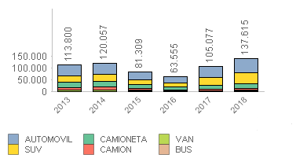




1.271 Empresas
13.971 empleados
Actividades relacionadas
2018
$ 27.758 M en recaudación fiscal.
Conformación del sector

Slide 5

PLANTEAMIENTO DEL PROBLEMA

Slide 6




Recurso humano con falta de motivación.
Exceso de carga laboral.
Relaciones interpersonales inadecuadas por competitividad.
Rotación
Absentismo
Software obsoleto.
Error en diseño de puesto.
Equipos tecnológicos sin mantenimiento
Obsolescencia de equipos.
Mala comunicación de gestión de cambio.

Slide 7

OBJETIVOS

Slide 8
Objetivo General
Analizar la condición laboral, identificando los factores que la producen, para proponer estrategias que reduzcan el nivel de insatisfacción laboral para mejorar la productividad de los empleados de las empresas comercializadoras del sector automotriz del Distrito Metropolitano de Quito.
Objetivos Específicos
Conocer la situación laboral actual de los empleados de las empresas comercializadoras del sector automotor del Distrito Metropolitano de Quito.
Identificar los factores que producen la satisfacción/insatisfacción de los empleados de las empresas comercializadoras del sector automotor.
Determinar la correlación entre la insatisfacción laboral y la productividad de los empleados de las empresas comercializadoras del sector automotor.
Proponer estrategias para mejorar la condición laboral e impactar positivamente en los resultados de la organización.

Slide 9

MARCO TEÓRICO

Slide 10


Teoría de las expectativas de Victor Vroom (1964).
Todo trabajador encuentra su motivación en el lugar donde realiza sus actividades laborales.
Expectativa
Instrumentalidad
Valencia
Esfuerzo
Recompensa

Slide 11












Autorealización
Estima
El trabajador está en constante estudio de entorno laboral.
La satisfacción laboral se llega a obtener cuando el individuo logra satisfacer sus necesidades.
La presencia o escasez de una variable determina el factor.
Factores extrínsecos - higiene y factores - intrínsecos - motivación.
Características situacionales y Sucesos situacionales.
Una necesidad es un factor de motivación.
Sociales
Teoría de las necesidades de Maslow (1941).
Seguridad
Fisiológicas
Teoría de los sucesos situacionales (1992).
Teoría de los dos factores de Herzberg (2003).

Slide 12


Teoría de productividad parcial y total de Kendrick y Creamer (1965).
Parcial – relaciona toda la producción para una entrada.
Total – relaciona toda la producción para todas las entradas.
Teoría de productividad y estrategia de empresa de Van Den Berghe (2005).
El trabajador es un activo y no un costo.
Eficiencia
Eficacia
Adaptabilidad

Slide 13

MARCO REFERENCIAL

Slide 14




“Compromiso y satisfacción laboral como factores de permanencia de la generación”.
Frías, 2014.
“Estudio de la relación entre satisfacción laboral y el desempeño de los trabajadores de las ferias libres”.
Chiang y Ojeda, 2013.
“Plan de mejoramiento de variables del clima organizacional que afectan al desempeño laboral en una entidad del Estado”.
Cubillos, Velásquez, & Reyes, 2014.
”Role of Burnout on Job Level, Job Satisfaction, and Task performance.”.
Kim, Ra, Gyu Park y Kwon, 2017.

Slide 15

METODOLOGÍA

Slide 16



Recopilación de datos
Comprobación de hipótesis
Enfoque cuantitativo
Investigación
Correlacional – no experimental
Población
Todos los trabajadores de las comercializadoras de vehículos del DMQ. N=5.959
Muestra
361 trabajadores

Slide 17
Diseño del Instrumento de Investigación (Encuesta)
Instrumentalidad
Valencia
Eficiencia
Eficacia
Adaptabilidad
Inclusión
Motivación
Plan de carrera
Remuneración
Reconocimiento
Satisfacción
Recursos
Cumplimiento de objetivos
Gestión del cambio
Flexibilidad
Expectativa

Slide 18
Prueba Piloto y Confiabilidad Interna
Procedimiento de Recolección y Análisis de Datos
Validez de Contenido
Coeficiente Alfa de Cronbach, KMO y Barlett
A través de juicio de expertos de 3 profesionales en el tema
Programa estadístico SPSS V23
Excel y MEGASTAT
Prueba piloto a 30 encuestados
Representatividad
Comprensión
Interpretación
Calidad

Slide 19
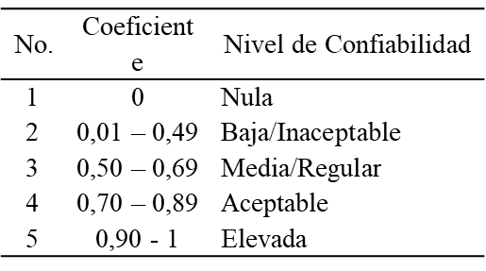
Confiabilidad Interna del Instrumento: Prueba Piloto
Tabla 16
Resultado del coeficiente Alfa de Cronbach
Prueba Piloto
30 Encuestados
Sección | Dimensiones | Alfa de Cronbach | Ítems | N de elementos
Satisfacción Laboral |  | 0,986 |  | 20
 | Expectativas | 0,958 | IEX1, IEX2, IEX3, IEX4, IEX5, IEX6, IEX7 | 7
 | Instrumentalidad | 0,966 | IIN1, IIN2, IIN3, IIN4, IIN5, IIN6, IIN7 | 7
 | Valencia | 0,953 | IVA1, IVA2, IVA3, IVA4, IVA5, IVA6 | 6
Productividad |  | 0,985 |  | 19
 | Eficiencia | 0,804 | PEFI1, PEFI2, PEFI3, PEFI4, PEFI5, PEFI6 | 6
 | Eficacia | 0,810 | PCIA1, PCIA2, PCIA3, PCIA4 | 4
 | Adaptabilidad | 0,887 | PAD1, PAD2, PAD3, PAD4, PAD5, PAD6, PAD7, PAD8, PAD9 | 9
 | Global | 0,992 |  | 39
Alfa de Cronbach
Interpretación del Alfa de Cronbach

Slide 20

RESULTADOS

Slide 21
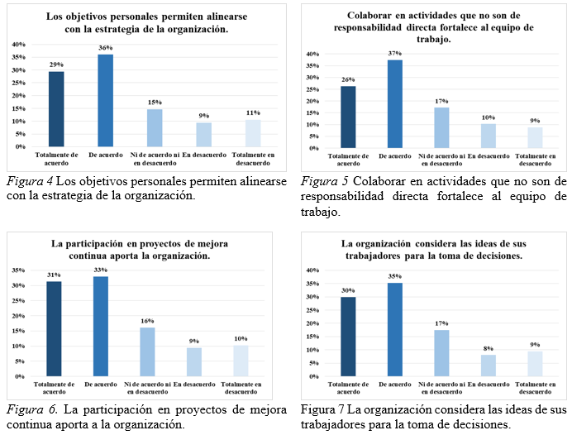
Satisfacción laboral - Expectativa
Inclusión

Slide 22
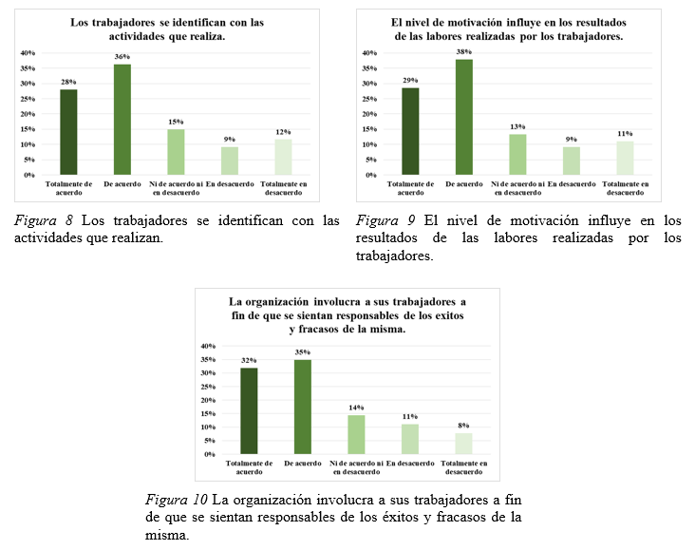
Satisfacción laboral - Expectativa
Motivación

Slide 23
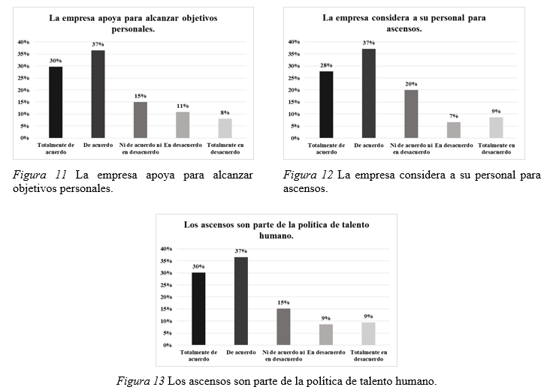
Satisfacción laboral
-
Instrumentalidad
Plan de carrera

Slide 24
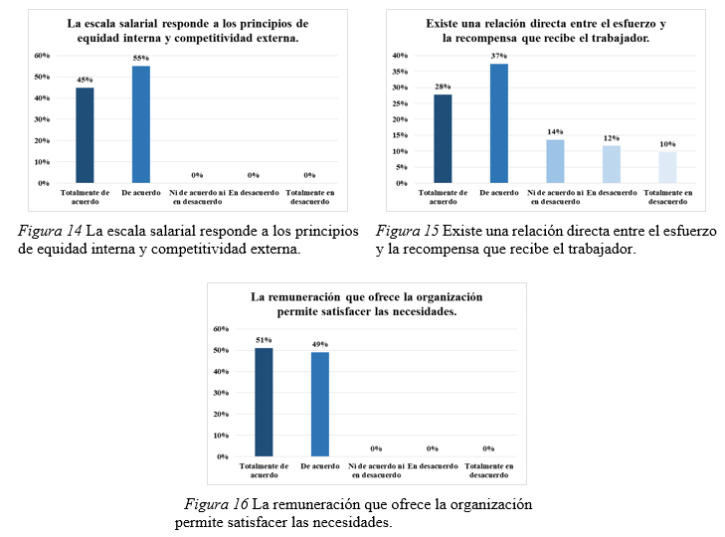
Satisfacción laboral
-
Instrumentalidad
Remuneración

Slide 25
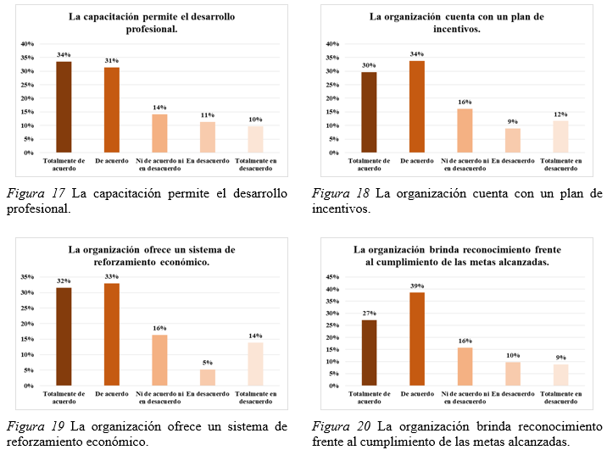
Satisfacción laboral
-
Valencia
Reconocimiento

Slide 26
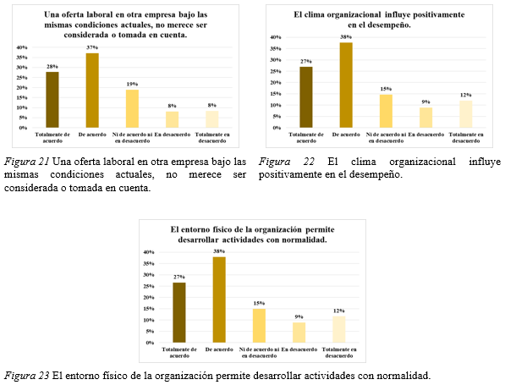
Satisfacción laboral
-
Valencia
Satisfacción

Slide 27
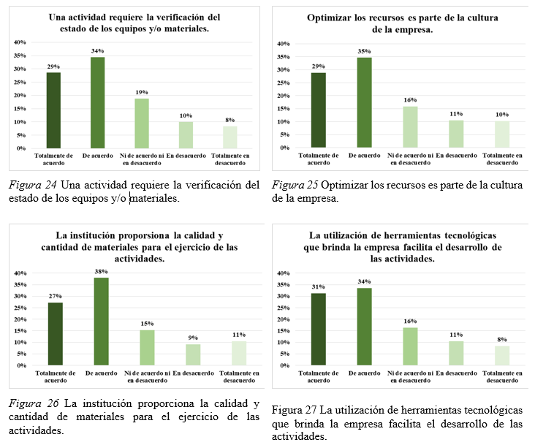
Productividad - Eficiencia
Recursos

Slide 28
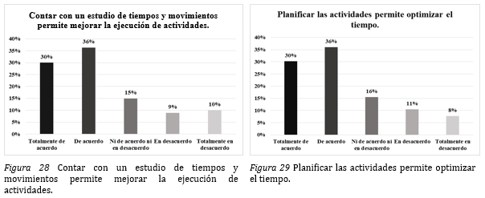
Productividad - Eficiencia
Recursos

Slide 29
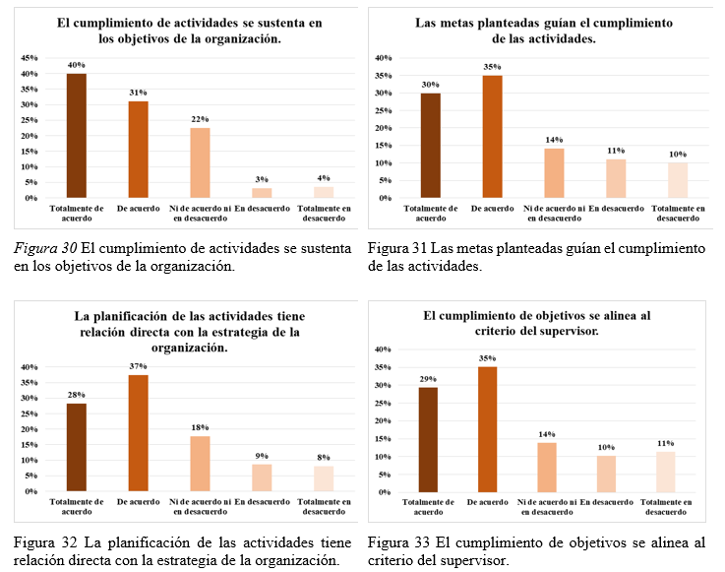
Productividad - Eficacia
Cumplimiento de objetivos

Slide 30
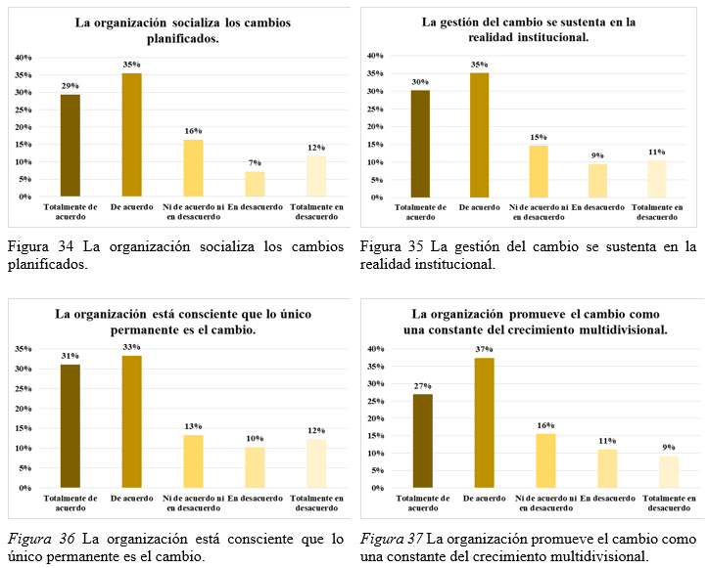
Productividad - Adaptabilidad
Gestión del cambio

Slide 31
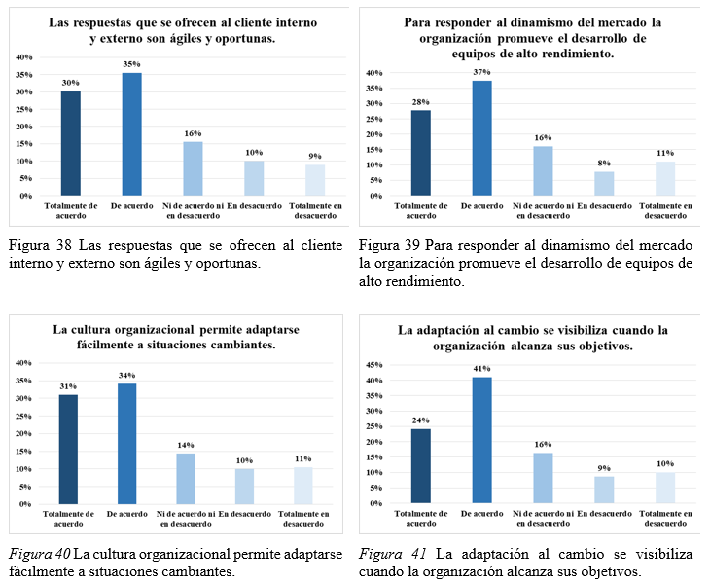
Productividad - Adaptabilidad
Flexibilidad

Slide 32
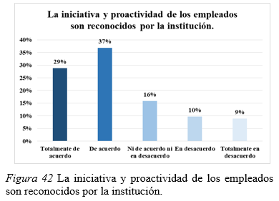
Productividad - Adaptabilidad
Flexibilidad

Slide 33
Análisis Bivariado
Dimensiones
Coeficiente de Spearman
Expectativas → Eficiencia IEX6 → PEFI4 = 0,777
Expectativas → Eficacia IEX5 → PCIA2 = 0,761
Instrumentalidad → Eficiencia IVA1 → PEFI5 = 0,783
Instrumentalidad → Eficacia IVA6 → PCIA4 = 0,768
Instrumentalidad → Adaptabilidad IVA2 → PADA6 = 0,779
Valencia → Eficiencia IIN5 → PEFI4 = 0,763
Valencia → Eficacia IIN1 → PCIA2 = 0,756
Valencia → Adaptabilidad IIN2 → PADA2 = 0,849

Slide 34
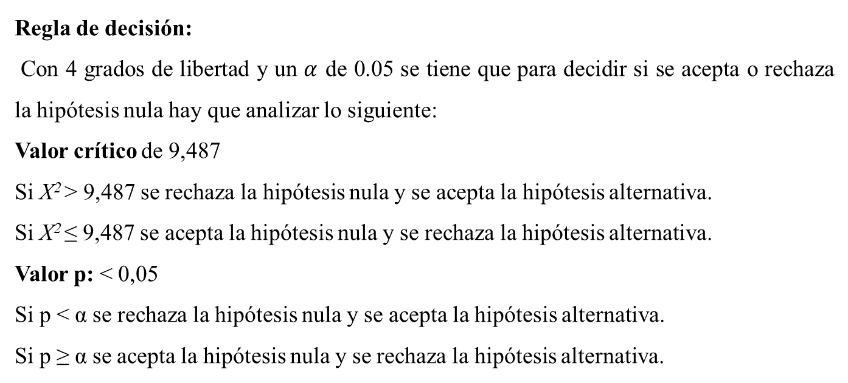
No tienen un efecto positivo las expectativas sobre la eficiencia
Tienen un efecto positivo las expectativas sobre la eficiencia
Regla de decisión:
Con 4 grados de libertad y un $α$ de 0.05 se tiene que para decidir si se acepta o rechaza la hipótesis nula hay que analizar lo siguiente:
Valor crítico de 9,487
Si X² > 9,487 se rechaza la hipótesis nula y se acepta la hipótesis alternativa.
Si X² ≤ 9,487 se acepta la hipótesis nula y se rechaza la hipótesis alternativa.
Valor p: < 0,05
Si p < α se rechaza la hipótesis nula y se acepta la hipótesis alternativa.
Si p ≥ α se acepta la hipótesis nula y se rechaza la hipótesis alternativa.

Slide 35
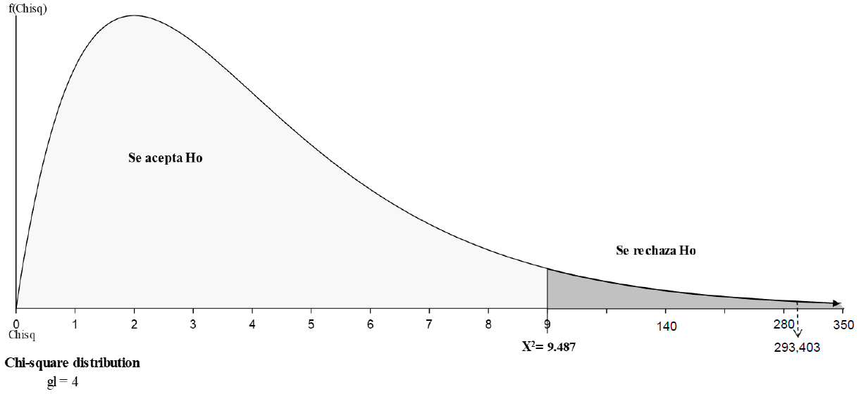
Tabla de contingencia entre IEX6 y PEFI4
 | Valor | gl | Significación asintótica (bilateral)
Chi-cuadrado de Pearson | 293,403ª | 4 | ,000
Razón de verosimilitud | 345,878 | 4 | ,000
Asociación lineal por lineal | 265,847 | 1 | ,000
N de casos válidos | 361
Decisión
Se puede observar que el X2= 293,403 es mayor al valor crítico de 9,487 el valor obtenido de significación asintótica p=0,000 es menor al nivel de significancia 𝛼=0.05; por tanto, se decide rechazar la hipótesis nula y aceptar la alternativa, concluyendo que existe un efecto positivo de las expectativas sobre la eficiencia en las empresas comercializadoras del sector automotriz del DMQ

Slide 36
Tabla resumen de pruebas de hipótesis
Hipótesis | Valor X2 | Valor p | Valor Crítico | SiG. | Grados de libertad | Se acepta Ho | Se rechaza Ho
H1: IEX6 → PEFI4 | 293,403 | 0,000 | 9,487 | 0,05 | 4 |  | x
H2: IEX5 → PCIA2 | 317,669 | 0,000 | 9,487 | 0,05 | 4 |  | x
H3: IVA1 → PEFI5 | 291,890 | 0,000 | 9,487 | 0,05 | 4 |  | x
H4: IVA6 → PCIA4 | 275,971 | 0,000 | 9,487 | 0,05 | 4 |  | x
H5: IVA2 → PADA6 | 312,123 | 0,000 | 9,487 | 0,05 | 4 |  | x
H6: IIN5 → PEFI4 | 295,463 | 0,000 | 9,487 | 0,05 | 4 |  | x
H7: IIN1 → PCIA2 | 303,516 | 0,000 | 9,487 | 0,05 | 4 |  | x
H8: IIN2 → PADA2 | 291,758 | 0,000 | 9,487 | 0,05 | 4 |  | x

Slide 37

Conclusiones y Recomendaciones

Slide 38
Objetivos específicos | Conclusiones | Estrategias
(1) Conocer la situación laboral actual de los empleados de las empresas comercializadoras del sector automotor del Distrito Metropolitano de Quito. | Se evidencia por medio de los datos estadísticos arrojados en la encuesta que los trabajadores de las empresas del sector automotor del DMQ están de acuerdo con su situación laboral actual; sin embargo, cabe recalcar que hay aspectos por mejorar debido a que un 34% de la muestra estudiada, se encuentra insatisfecha laboralmente. En general los trabajadores de la empresa comercializadoras de vehículos del DQM son productivos, lo que genera una sensación de satisfacción, ya que el entorno de su trabajo es agradable y la organización brinda el apoyo necesario. La infraestructura, los materiales y el reforzamiento apoyan su desempeño. Así como también mantienen los beneficios de ley e incentivos como remuneraciones, bonos, seguro social, entre otros. | Seguir brindando el reconocimiento adecuado a los trabajadores, para mantener la sensación de que el trabajo y los aportes realizados son tomados en cuenta, y generan beneficios para los trabajadores y la organización. Planificar reuniones en las cuales se reconozca la participación actividad de los trabajadores en los procesos de cambio, para aumentar la identidad del mismo hacia la organización.

Slide 39
Objetivos específicos | Conclusiones | Estrategias
(2) Identificar los factores que producen la satisfacción/insatisfacción de los empleados de las empresas comercializadoras del sector automotor. | Con relación al 34% de trabajadores que evidencian insatisfacción laboral producidos por los factores de higiene como: ambiente motivacional, reconocimiento, plan de carrera y adaptación al cambio. Es visible su inconformidad con el trato recibido si bien es producto de su percepción pero se le debe conceder la importancia que requiere, de allí la necesidad de conocer cómo llegar a cada uno de los trabajadores. | Garantizar la integridad y bienestar del trabajador desarrollando acciones que fortalezcan el clima organizacional como plataforma para el crecimiento personal y profesional. Implementar un sistema de comunicación afectiva y armoniosa con todas las áreas para tramar relaciones en donde el denominador común sean alcanzar la satisfacción laboral y con ésta los objetivos organizacionales Realizar un estudio de carga laboral que permita corregir los errores de falta o exceso de actividades para agilitar los procesos y alcanzar la identidad con el puesto de trabajo Formar equipos de alto rendimiento en donde la contribución se sustente en la identificación con los objetivos de la organización.

Slide 40
Objetivos específicos | Conclusiones | Estrategias
(3) Determinar la correlación entre la insatisfacción laboral y la productividad de los empleados de las empresas comercializadoras del sector automotor. | Como consecuencia del análisis se concluye que las dimensiones de la variable satisfacción laboral tienen un efecto positivo sobre las dimensiones de la productividad; es decir, las expectativas, valencia e instrumentalidad afectan el desempeño de los trabajadores, esto a su vez, trae consecuencias al momento de alcanzar los objetivos y metas de las organizaciones. | Crear un sistema en el cual las expectativas de los trabajadores sean recolectadas, analizadas y generar una propuesta de valor que permita impactar en los niveles de productividad. Diseñar un sistema de beneficios no económicos (capacitación, reconocimiento, flexibilidad de horarios) que conjugados se vuelvan un instrumento para que el trabajadores mejores sus niveles de productividad. Mantener el sistema de recompensas que tiene un impacto positivo sobre la eficiencia, eficacia y adaptabilidad de los empleados.

Slide 41




